Slide 1
MBP281
Internet Programcılığı
Prof.Dr. Ayşegül ALAYBEYOĞLU
alaybeyoglu@gmail.com

Slide 2
Ders Değerlendirme Ölçütleri
Vize : % 20
Sunum : %20 (Vize Sonrası Gerçekleştirilecek)
Final : %60

Slide 3
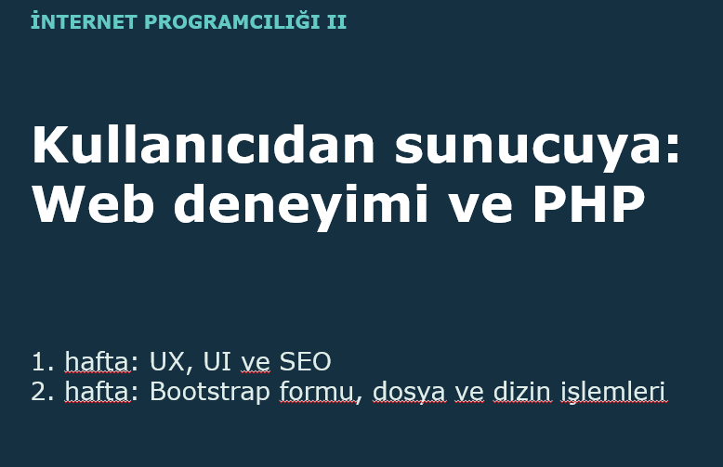

Slide 4
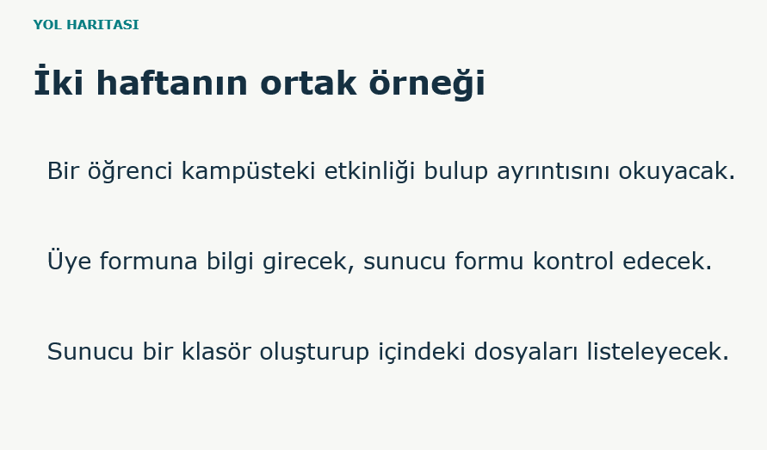

Slide 5
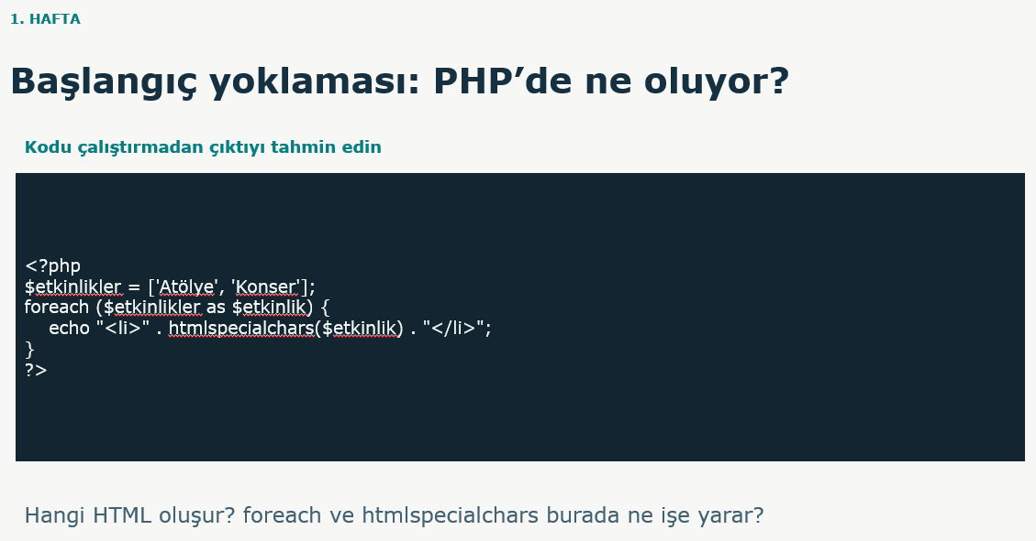

Slide 6
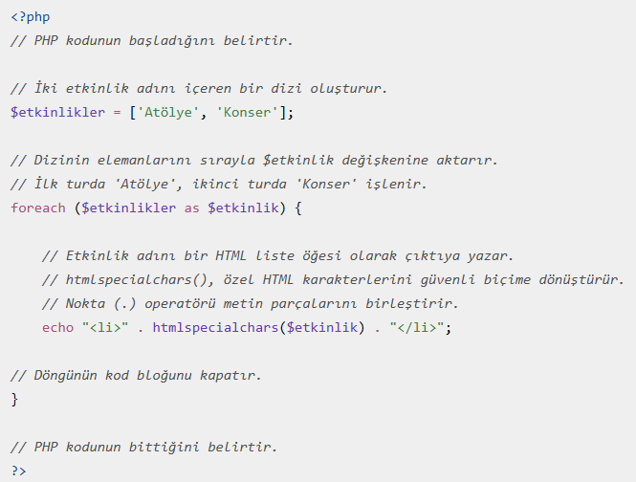
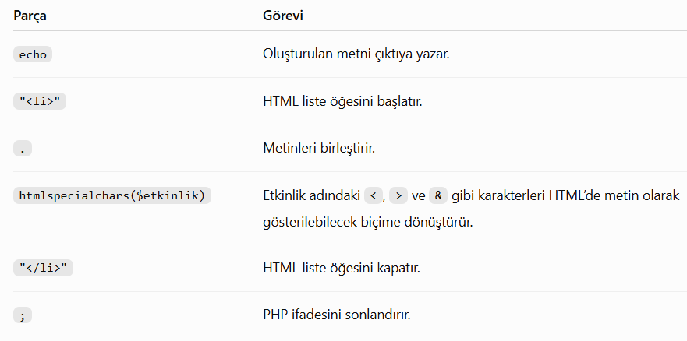



Slide 7
Bu Hafta Neler Öğreneceksiniz?
UX (User Experience)
UI (User Interface)
SEO (Seach Engine Optimization)
Dersin ana fikri: Bir web sitesi kullanıcı tarafından bulunabilmeli, anlaşılabilmeli ve kolayca kullanılabilmelidir.
Ders sonundaki Hedef:
UX, UI ve SEO kavramlarını birbirinden ayırt edilmesi,
Kullanıcının ihtiyacına uygun bir işlem akışı tasarlanması,
Okunabilir ve erişilebilir arayüzler oluşturulması,
Temel SEO uygulamalarını HTML üzerinde gösterilmesi,
Bir web sitesini bu üç açıdan değerlendirilmesi

Slide 8
UX (User Experience)
UX — User Experience, kullanıcının bir ürün veya hizmetle etkileşimi sırasında yaşadığı deneyimin bütünüdür.
Bir web sitesinde UX; kullanıcının aradığı bilgiye ulaşmasını, işlemini tamamlamasını, karşılaştığı sorunları çözmesini ve süreç boyunca ne hissettiğini kapsar.
Temel soru: “Kullanıcı amacına kolayca ulaşabiliyor mu?”

Slide 9
UX (User Experience)
Örneğin : Bir öğrenci üniversitenin etkinlik sitesine girerek yapay zeka seminerine kayıt olmak istiyor.
  Öğrencinin ihtiyaçları:
    Etkinliğin tarihini ve yerini öğrenmek,
    Katılım koşullarını görmek,
    Kayıt formuna ulaşmak,
    Kısa bir form doldurmak,
    Kaydının tamamlandığını anlamak.

Slide 10
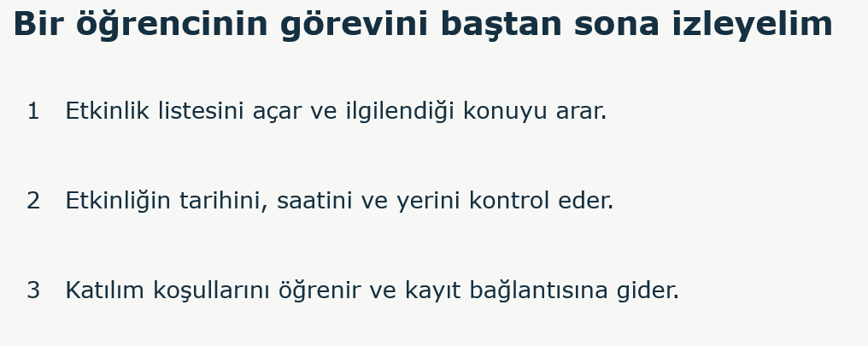
“Öğrenci ikinci adımda yeri bulamazsa ne olur?”
Cevap: görevi keser, başka yerden bilgi arar.
UX değerlendirmesi “güzel görünüyor” gibi soyut bir yargıdan çok görevin tamamlanıp tamamlanmadığına bakar.

Slide 11
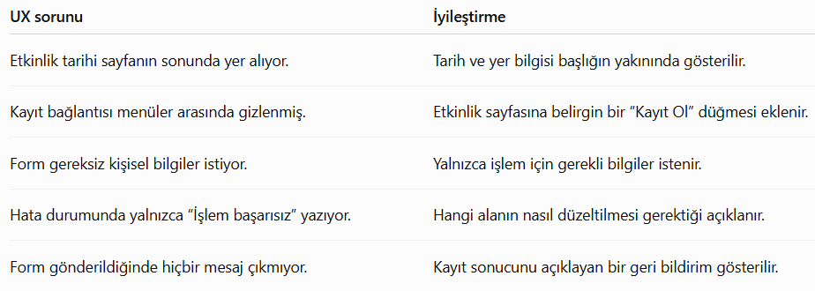
UX (User Experience)

Slide 12
UX tasarım süreci
1. Kullanıcıyı Tanıma
  Kullanıcının kim olduğu, ne yapmak istediği ve hangi koşullarda siteyi kullandığı araştırılır.
    Örnek sorular:
      Kullanıcı siteye telefondan mı bilgisayardan mı giriyor?
      En çok hangi bilgiyi arıyor?
      Mevcut işlemde nerede zorlanıyor?

Slide 13
UX tasarım süreci
2. Kullanıcı senaryosu oluşturma
  “Elif, ders arasında telefonundan etkinliğin saatini öğrenmek ve kayıt olmak istiyor.”
  Bu senaryo tasarım kararlarını somutlaştırır.
  Elif için kısa form, kolay bulunan tarih bilgisi ve mobil kullanım önemlidir.

Slide 14
UX tasarım süreci
3. Bilgi mimarisini düzenleme
  İçerikler kullanıcıların anlayabileceği başlıklar altında gruplandırılır.
  Örnek menü:
    Etkinlikler · Program · Sık Sorulan Sorular · İletişim

Slide 15
UX tasarım süreci
4. Kullanıcı akışını belirleme
  Örnek akış:
    Etkinliği bulma → Ayrıntıları inceleme → Kayıt formunu doldurma → Kayıt sonucunu görme
    Her adımda şu soru sorulur:
      “Kullanıcı bir sonraki adımda ne yapacağını anlayabiliyor mu?”

Slide 16
UX tasarım süreci
5. Wireframe ve Prototip Hazırlama
  Wireframe: Sayfadaki öğelerin yerleşimini gösteren basit taslak.
  Prototip: Ekranlar ve işlemler arasındaki geçişlerin denenebildiği model.
6. Kullanılabilirlik testi yapma
  Kullanıcıya bir görev verilir:
    “Yapay zeka seminerinin yerini bulun ve kayıt işlemini tamamlayın.”
    Kullanıcının takıldığı noktalar gözlemlenir.
    Test sırasında kullanıcıya sürekli yol göstermek, tasarımdaki sorunları gizleyebilir.

Slide 17
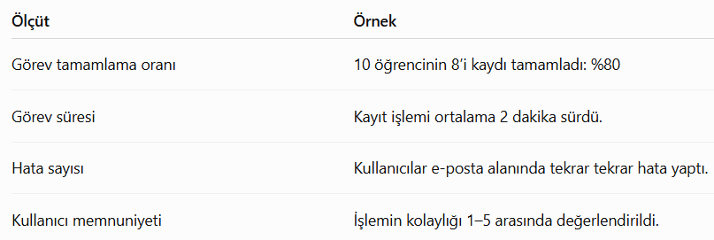
UX nasıl ölçülür?
UX kararları yalnızca tasarımcının beğenisine göre verilmez; kullanıcı gözlemleri ve ölçümlerle geliştirilir.

Slide 18
Canlı inceleme: İEÜ etkinlik takvimi
www.ieu.edu.tr/tr/events/type/all
Bir etkinlik seçin. Tarih ve yer bilgisine kaç adımda ulaşıyorsunuz?
Telefonda ana bilgilerin sırası mantıklı mı?
“Kaydol” ya da ilgili eylem görünür mü?
Etkinlik adına baktıktan sonra tarih, yer ve katılım bilgisi hangi sırayla bulunuyor ?
Birinci gözlem ölçülebilir, ikincisi gerekçeli olmalı.
Mevcut site hakkında önceden verilmiş kalite hükmü yoktur.

Slide 19
UI — User Interface – Kullanıcı Arayüzü
UI — User Interface, kullanıcının sistemle etkileşim kurmasını sağlayan arayüz öğeleridir.
Web sitelerinde UI; düğmeleri, menüleri, form alanlarını, renkleri, yazı biçimlerini, ikonları ve sayfa düzenini kapsar.
Temel soru: “Kullanıcı ne görüyor ve arayüzle nasıl etkileşim kuruyor?”

Slide 20
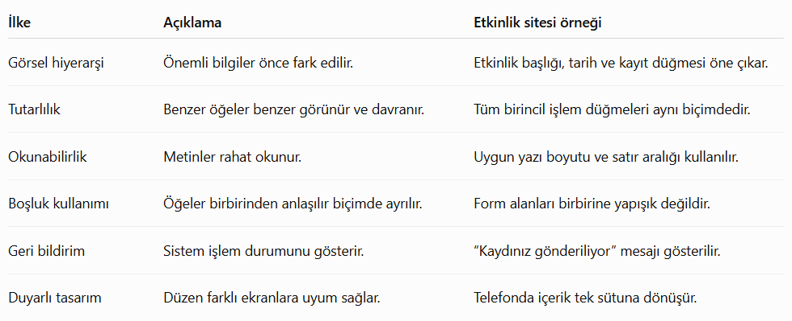
Temel User Interface ilkeleri

Slide 21
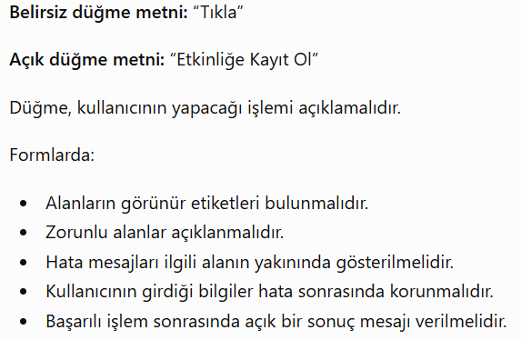
Düğme ve Form Tasarımı

Slide 22
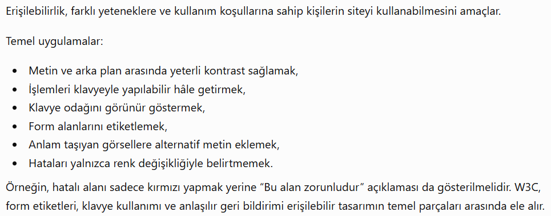
Erişilebilirlik

Slide 23
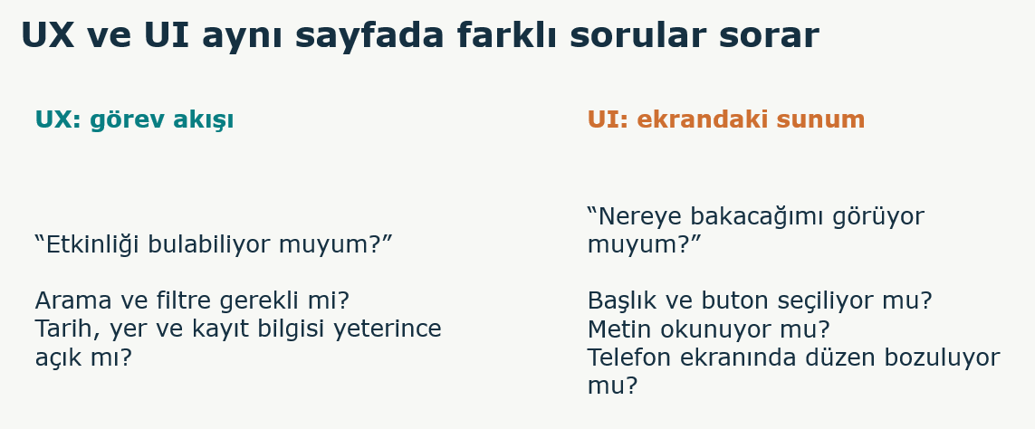
UX ve UI farkı

Slide 24
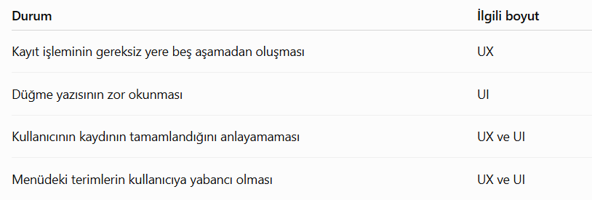
UX ve UI farkı
UX ve UI birbirinden kopuk değildir. Arayüz kararları, kullanıcının deneyimini doğrudan etkiler.

Slide 25
SEO: Arama motoru optimizasyonu
SEO — Search Engine Optimization, arama motorlarının web içeriğini keşfetmesini ve anlamasını kolaylaştıran, içeriğin ilgili aramalarda görünürlüğünü geliştirmeyi amaçlayan çalışmalardır.
Temel soru: “Bu içeriği arayan kişi sayfamızı bulabiliyor mu?”
Google’ın başlangıç rehberi; anlaşılır site yapısı, açıklayıcı başlıklar, yararlı içerik ve ilgili bağlantılar üzerinde durur.
SEO uygulamaları arama sonuçlarında belirli bir sırayı garanti etmez.

Slide 26
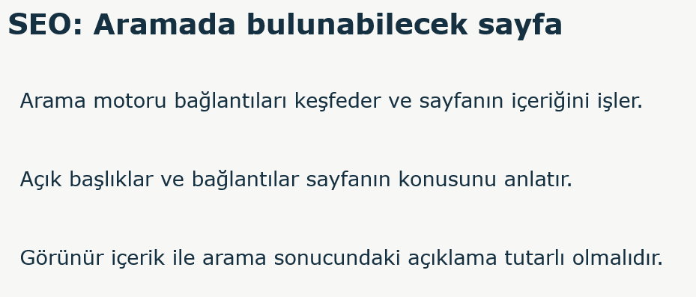
SEO (Search Engine Optimization), arama motorlarının içeriği anlamasını ve kullanıcının aradığı sayfaya ulaşmasını kolaylaştıran uygulamalardır.
“Meta description yazınca birinci sıraya çıkarız” iddiası yanlıştır.
Google bazen sayfanın meta açıklamasını snippet olarak kullanır ve sıralama garantisi vermez

Slide 27
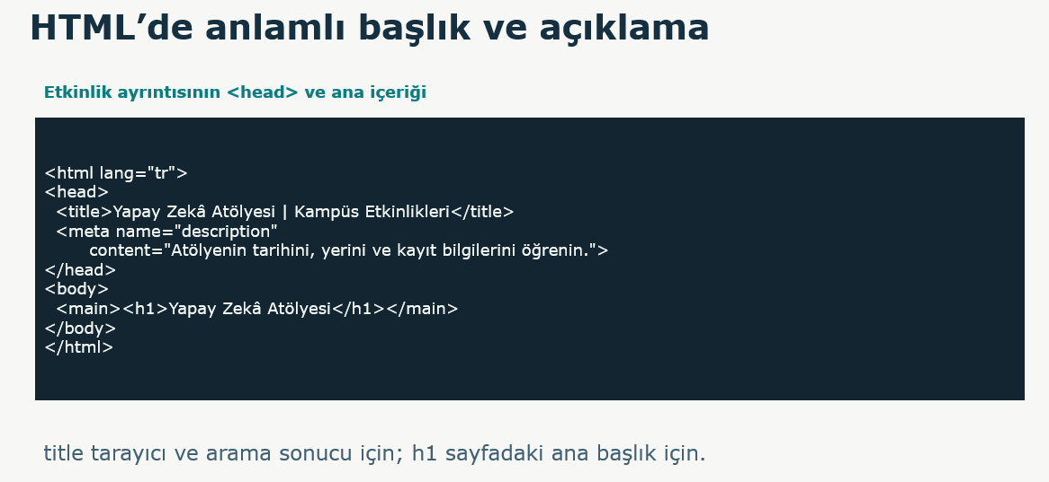
Title ve h1 aynı olmak zorunda değil; konuyu tutarlı anlatmaları gerekir.
Meta açıklaması, Google tarafından kesin olarak gösterilecek bir metin değildir.

Slide 28
Arama motorunun çalışma mantığı
Üç temel aşama vardır:
  Tarama: Arama motoru sayfaları keşfeder ve içeriklerini alır.
  Dizine ekleme: İçeriği analiz eder ve uygun gördüğü sayfaları dizinine alır.
  Sonuç sunma: Kullanıcının sorgusuna uygun sonuçları seçer ve sıralar.
Önemli ayrım: Bir sayfanın internette yayımlanmış olması, arama motorunun onu mutlaka dizine eklediği anlamına gelmez.

Slide 29
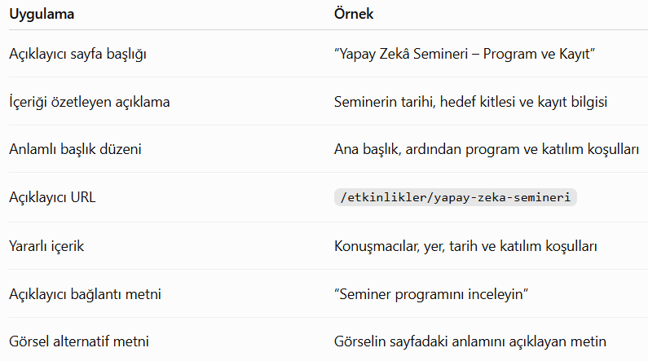
Sayfa içi SEO
<title> sayfanın başlığını belirtir.
Google, sonuçlarda görünen başlığı üretirken bu öğeyi ve sayfadaki başka başlıkları kullanabilir; yazılan başlığın aynen gösterilmesi zorunlu değildir.

Slide 30
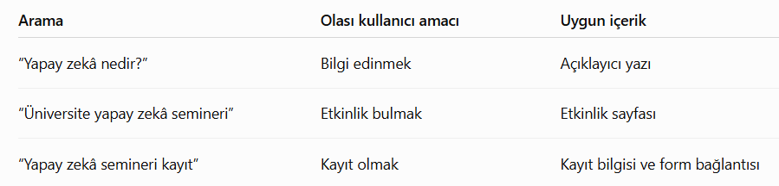
Arama niyeti
Anahtar kelime seçerken kullanıcının ne yapmak istediği düşünülmelidir.
Aynı kelimeleri sürekli tekrarlamak yerine, kullanıcının sorusunu açık ve yeterli biçimde yanıtlamak gerekir.

Slide 31
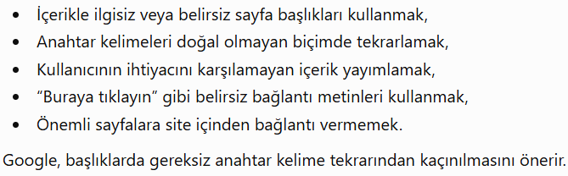
Sık yapılan SEO hataları

Slide 32
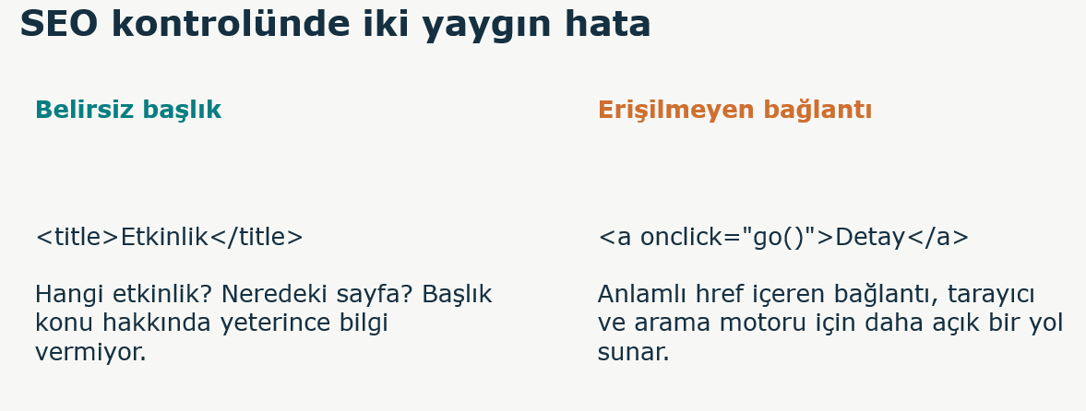
Google Search Central, açıklayıcı sayfa başlıkları ve taranabilir a[href] bağlantıları önerir.
JavaScript olayları tüm kullanım durumlarında tek başına yeterli kabul edilmemelidir.

Slide 33
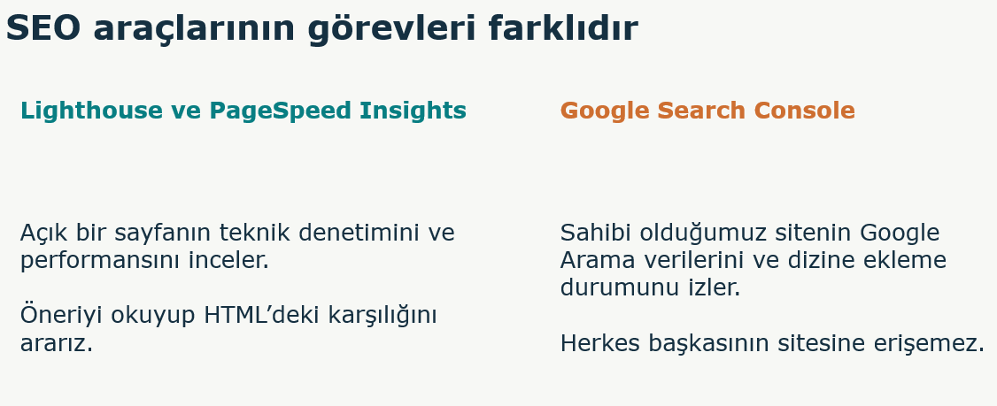

Slide 34
Web Sayfasının Performans İncelemesi
https://www.ieu.edu.tr/tr/events/type/all sayfasını açın
Sayfada sağ tıklayıp İncele (Inspect) seçeneğine basın.
Açılan geliştirici araçlarının üstündeki sekmelerden Lighthouse sekmesine tıklayın.
Denetim ayarlarını seçin: Mod : Navigation, Cihaz: Mobil/Masaüstü, Kategoriler: SEO işaretli olmalı
Analyze page load — Sayfa yüklemesini analiz et düğmesine basın.
Sonuçları inceleyin
  Rapordaki SEO bölümüne tıklayın. Başarısız denetimlerin başlıklarını açarak sorunları ve düzeltme açıklamalarını okuyun.

Slide 35
Web Sayfasının Performans İncelemesi
Örneğin raporda:
  Document does not have a meta description“Belgede meta açıklaması bulunmuyor.”uyarısını görürseniz HTML dosyanızın <head> bölümüne şunu ekleyebilirsiniz:

Slide 36
Web Sayfasının Performans İncelemesi
https://pagespeed.web.dev/ sayfasını açın.
www.ieu.edu.tr/tr/events/type/all
adresini arama alanına yapıştırın ve analiz sürecini başlatın
Her skoru kalite garantisi gibi yorumlamayın

Slide 37
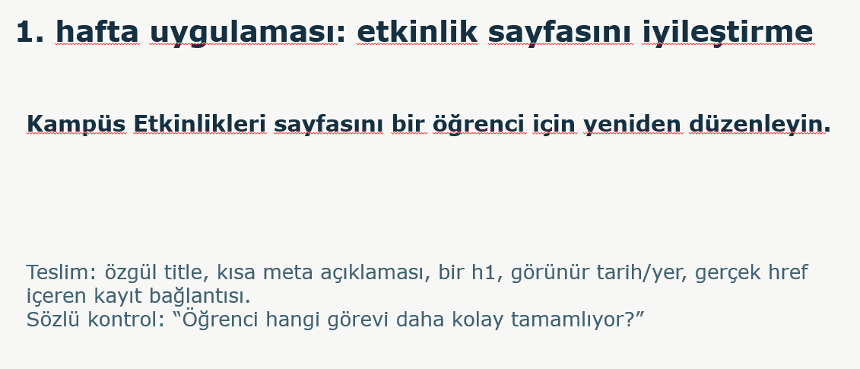
Öğrenciye etkinlik-baslangic.html dosyasını açtırın ve önce kendi değişikliklerini uygulatın.
etkinlik-cozum.html dosyası örnek çözüm.
title, açıklama, h1, tarih/yer bilgisi ve çalışan <a href="index.php"> bağlantısı bulunuyor.
index.php sonraki haftanın form örneği; ilk hafta bağlantı işlevini gözlemlemek yeterli.

Slide 38
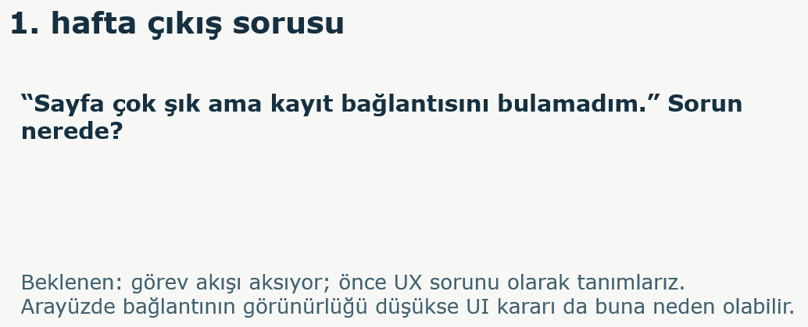

Slide 39
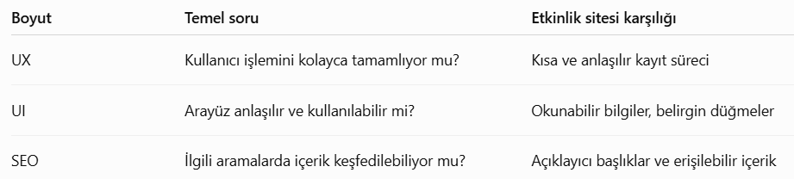
UX, UI ve SEO’nun birlikte değerlendirilmesi

Slide 40
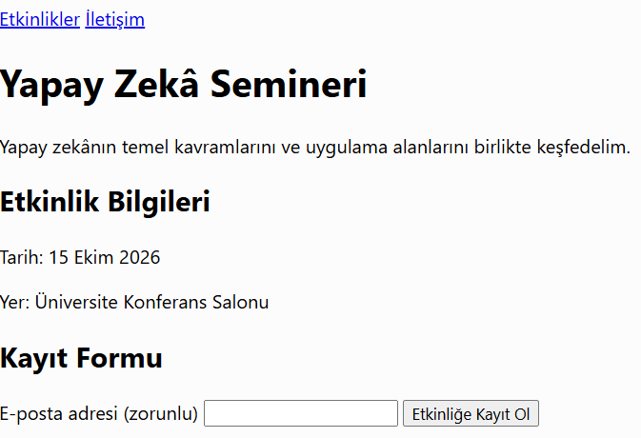
HTML Uygulaması

Slide 41
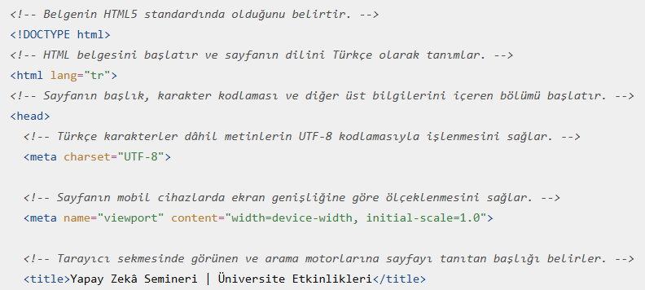
HTML Uygulaması

Slide 42
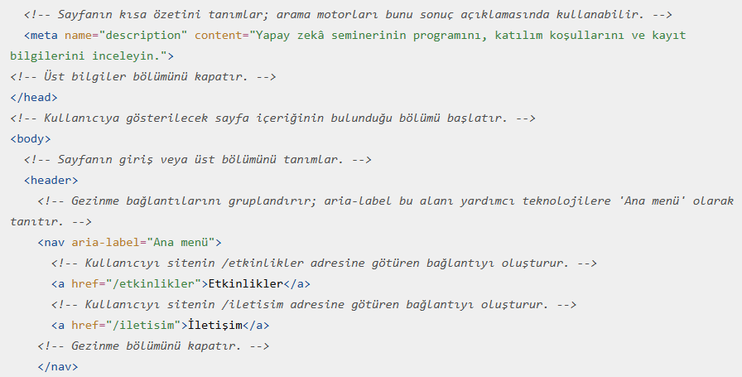


Slide 43
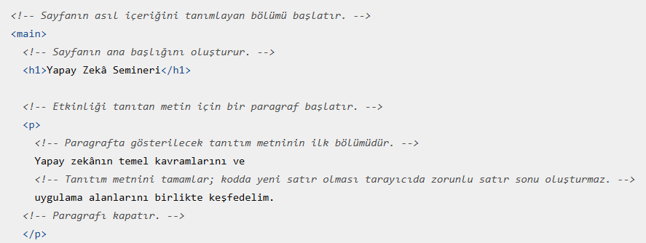
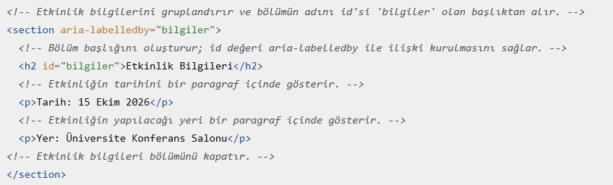

Slide 44


